Slide 1
회원가입
(Flow Chart)
회원유무
NO(신규회원)
YES(기존회원)
약관 포기 폼
로그인 폼
[시스템 알럿]
아이디 또는 비밀번호를 다시 확인하세요.
등록되지 않은 아이디이거나, 아이디 또는
비밀번호를 잘못 입력하였습니다.
[시스템 알럿]
이용양관 및 개인정보 수집 이용안내에 모두 동의해주세요.
NO(로그인 실패)
필수약관
동의체크
NO
ID/PW
체크
YES
필수 정보 실시간 유효성 체크
회원정보 입력
아이디 중복 체크
데이터
유효성 체크
비밀번호 규칙 체크
비밀번호 재확인 체크
YES
생년월일 입력 체크
로그인 처리
회원가입 성공 및 자동 로그인
휴대폰번호 인증 체크
메인화면 이동

Slide 2
Description(화면설계)
JKproject1 로그인,회원가입
1 | 기존회원(YES),신규회원(NO) 체크박스
2 | 신규회원 체크박스시 약관포기 폼 출력
3 | 기존회원 체크박스 시 로그인 폼 출력
4
5
6
7
8
9
10
11
12
13
14
15
16
회원정보를 등록하세요.
신규회원 이시면 신규회원 체크박스를 눌러주세요.
기조회원이시면 기존회원 체크박스를 눌러주세요.

Slide 3
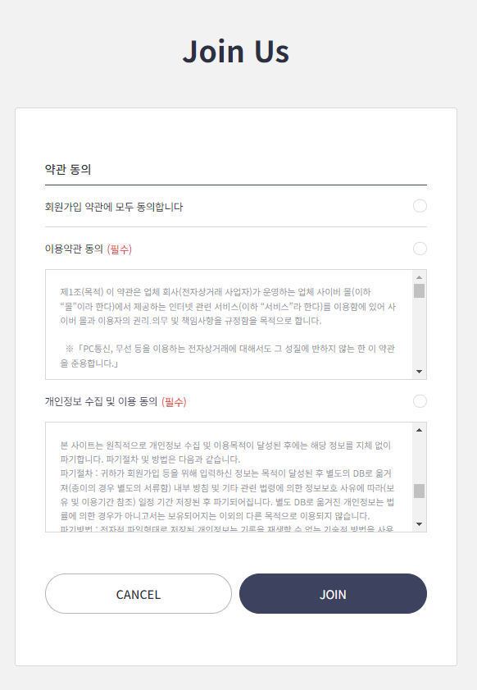
Description(화면설계)
JKproject1 로그인,회원가입
1 | 이용약관동의 체크박스(필수)
2 | 개인정보 수집 및 이용 동의 체크박스(필수)
3 | 모두 동의 체크박스(필수)
4 | 이용약관 동의 스크롤바
5 | 개인정보 수집 및 이용 동의 스크롤바
6 | Join 버튼
7 | Cancel 버튼
8
9
10
11
12
13
14
15
16
회원유뮤에서
신규회원(no) 클릭 했을 시

Slide 4
Description(화면설계)
JKproject1 로그인,회원가입
1 | 이용약관동의 체크박스(필수)
2 | 개인정보 수집 및 이용 동의 체크박스(필수)
3 | 모두 동의 체크박스(필수)
4 | 이용약관 동의 스크롤바
5 | 개인정보 수집 및 이용 동의 스크롤바
6 | Join 버튼
7 | Cancel 버튼
8 | alert로 재동의 요구 출력
9 | 확인 버튼 추가
10
11
12
13
14
15
16
체크박스 모두동의 안하고
join버튼을 눌렀을 시(NO)
다시출력
[ 시스템 알럿]
이용약관 및 개인정보 수집이용안내에 모두 동의해주세요!
확 인

Slide 5
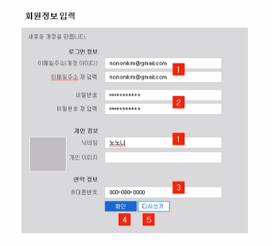
Description(화면설계)
JKproject1 로그인,회원가입
1 | 아이디정보 중복확인 체크박스
2 | 비밀번호는 암호로 안보이게 *로 출력
3 | 비밀번호 재입력칸 구축
4 | 생년월일 입력 체크
5 | 휴대폰번호 인증 체크박스
6 | 확인(YES) 버튼
7 | 다시쓰기(NO) 버튼
8
9
10
11
12
13
14
15
16
이용약관 모두동의 시(YES)

Slide 6
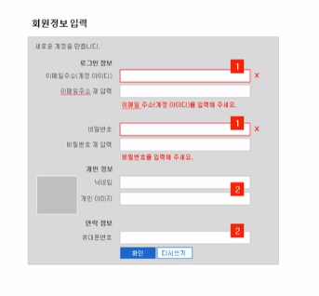
Description(화면설계)
JKproject1 로그인,회원가입
1 | 아이디정보 중복확인 체크박스
2 | 비밀번호는 암호로 안보이게 *로 출력
3 | 비밀번호 재입력칸 구축
4 | 생년월일 입력 체크
5 | 휴대폰번호 인증 체크박스
6 | 확인(YES) 버튼
7 | 다시쓰기(NO) 버튼
8
9
10
11
12
13
14
15
16
데이터 유효성 체크 실패 시(NO)
회원정보 입력칸 재출력

Slide 7
Description(화면설계)
JKproject1 로그인,회원가입
1 | 알러트 창으로 회원가입 성공 및 로그인 알림
2 | 확인버튼 누르면 메인화면으로 이동
3
4
5
6
7
8
9
10
11
12
13
14
15
16
데이터 유효성 체크 성공 시(YES)
회원가입 성공 및 자동 로그인
[시스템 알럿]
회원가입을 축하드립니다!
자동 로그인 되었습니다.

Slide 8
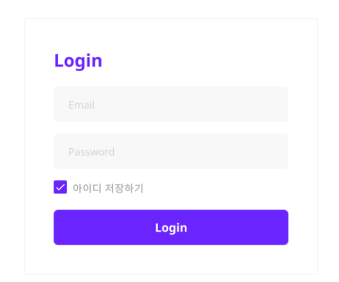
Description(화면설계)
JKproject1 로그인,회원가입
1 | 로그인 폼 출력
2 | 이메일 입력 칸
3 | 비밀번호 입력 칸(*로출력)
4 | 아이디 저장 체크박스
5 | 로그인 확인 버튼
6
7
8
9
10
11
12
13
14
15
16
회원유뮤에서
기존회원(yes)클릭 했을 시

Slide 9
Description(화면설계)
JKproject1 로그인,회원가입
1 | 알러트 창으로 아이디 또는 비밀번호 재입력 알림
2 | 확인 버튼 누를 시 다시 로그인폼으로
3
4
5
6
7
8
9
10
11
12
13
14
15
16
ID/PW체크 로그인 실패시(NO)
[시스템 알럿]
아이디 또는 비밀번호를 다시 확인하세요. 등록되지 않은 아이디이거나, 아이디 또는 비밀번호를 잘못 입력하였습니다.

Slide 10
Description(화면설계)
JKproject1 로그인,회원가입
1 | 알러트 창으로 로그인 성공 알림
2 | 확인버튼 누르면 메인화면으로 이동
3
4
5
6
7
8
9
10
11
12
13
14
15
16
ID/PW 체크 로그인 성공 시(YES)
[시스템 알럿]
로그인 되었습니다.

